Slide 1
PARCOURS FIL ROUGE : parcours d'acquisition de compétences en marketing par le choix de son objet d'apprentissage et de son rythme d'évaluation.
Avec Laurence Chérel, Catherine Madrid

Slide 2
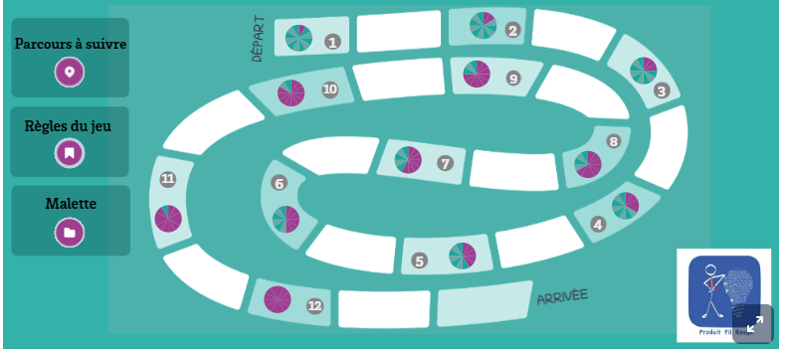
Votre produit :
Votre parcours d’apprentissage et d’évaluation en marketing consiste à analyser le contexte commercial puis de concevoir la stratégie commerciale de lancement d’un nouveau bien ou service.

Slide 3
Les principes de votre parcours :
Ton PFR tu le choisiras pour l’aimer et pour travailler avec plus de plaisir sur la route du marketing
A ton rythme d’apprentissage, tu conduiras en respectant les limitations du planning
Un étudiant savant, tu ne deviendras pas
Un étudiant compétent, tu seras
C’est pour l’appliquer que tu comprendras les ressources à ta disposition en ligne,
Des notes tu auras pour refléter tes compétences ainsi acquises
Les anciens étudiants, tu consulteras mais seras prudent !!!

Slide 4
🚩Le cours est indispensable, c’est vous qui le préparez !
En fonction de votre mode d’apprentissage personnel :
en visionnant les présentations audiovisuelles en ligne,
en consultant les diaporamas,
en prenant vos propres notes ou en annotant un document imprimé,
en profitant de quiz d’auto-évaluation,
à votre rythme.

Slide 5
Vous allez progresser pour …
Apprendre à apprendre :
Apprendre à vous connaître pour gérer votre apprentissage
Identifier et mémoriser les notions clés pour pouvoir les appliquer.
(Pour aujourd’hui : qu’avez-vous retenu ????)
Savoir rechercher et citer les informations dont vous avez besoin pour appliquer les ressources au produit que vous aurez imaginé vous-même. (en lien avec la ressource « Etudes marketing »).

Slide 6
Contenu d’une séance
Debrief du cours selon vos questions
Application personnelle du cours au Produit Fil Rouge
Suivi individuel d’acquisition des compétences

Slide 7
Votre rôle pendant la séance d’animation
Formulation d’un objectif personnel pour la séance
Poser des questions sur les points incompris du cours,
Appliquer le cours à votre P.F.R.,
Aller chercher des informations complémentaires de manière constructive :
Auprès de l’enseignante,
En échangeant avec d’autres étudiants (Attention pas N-1),
En recherchant des données selon la méthodologie vue dans la ressource « Etudes marketing »

Slide 8
Notre rôle : Être une personne ressource
Vérifier la compréhension des concepts,
Relier vos connaissances et leurs applications,
Favoriser l’apprentissage par l’échange de pratiques,
Guider votre raisonnement,
Vous accompagner individuellement dans l’acquisition de compétences en marketing.

Slide 9
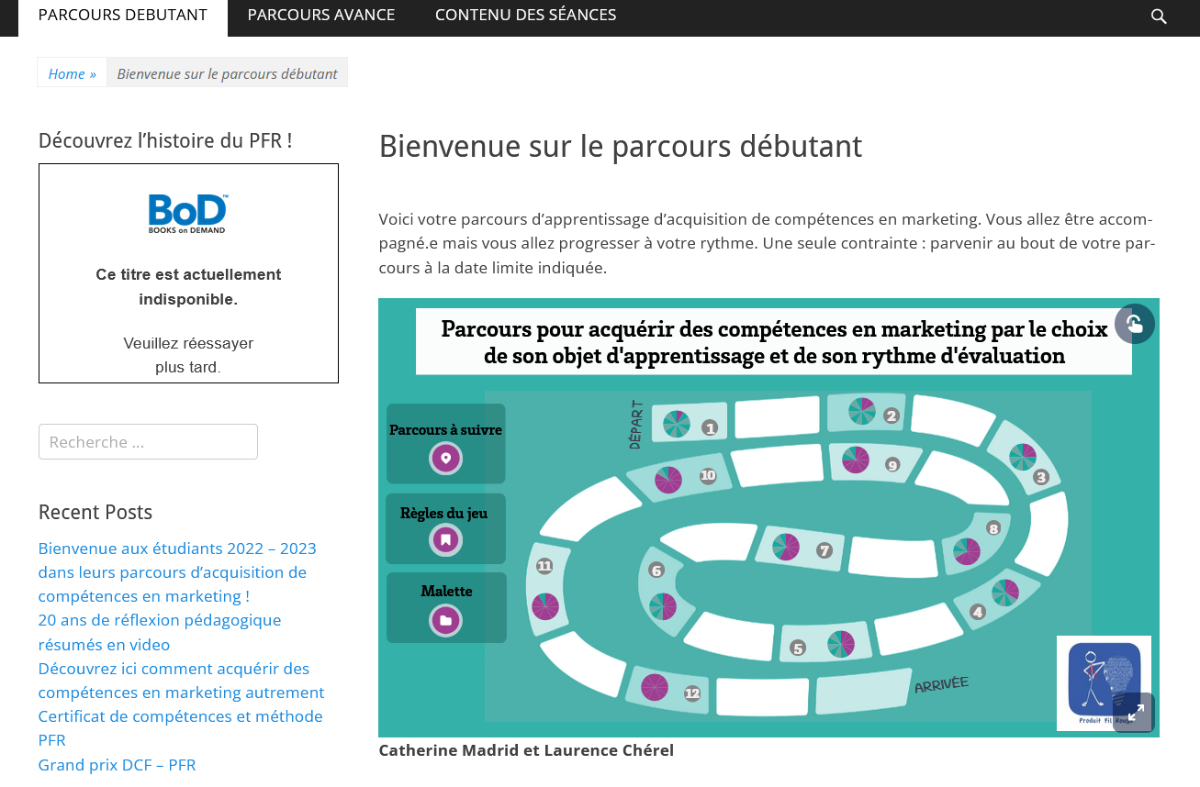
Que faire en attendant la prof ?

Slide 10
Soyez actif tout en respectant les autres :
Règles de fonctionnement de la séance :
Vous pouvez utiliser un écran connecté (tablette, smartphone, ordinateur)
Vous pouvez échanger avec d’autres apprenants en respectant les règles sanitaires en vigueur
Vous pouvez changer de place
Le niveau sonore global ne doit pas déranger : on doit pouvoir s’entendre
Votre attitude doit rester respectueuse de tous.

Slide 11
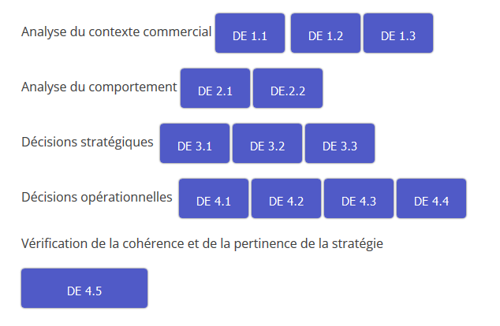
Votre évaluation
Votre parcours va suivre des étapes organisées selon une arborescence en quatre niveaux pour répondre à un cahier des charges précis.

Slide 12
Pour chacun des quatre niveaux, vous mènerez des activités que vous formaliserez dans un D.E. (Document d’Etape) pour franchir des passages obligés.
⚠ Chaque DE est en lien avec les précédents !
Chaque D.E. conduira à l’acquisition de compétences précises. Vous serez alors mis dans la situation d’un chef de produit junior !

Slide 13
Mon parcours

Slide 14
Soyez actif dans votre évaluation : choisissez votre parcours
Dans ce niveau débutant :
Parcours accompagné : remise régulière DE avec retour de correction sur erreurs jusqu’à “niveau suffisant”
Parcours libre : une seule remise à une date limite

Slide 15
Pour conclure
Savoir : les ressources théoriques disponibles en ligne
Savoir trouver le savoir : naviguer avec logique sur le site
Savoir mobiliser le savoir : construire chaque DE du parcours en lien avec les précédents les DE
Savoir le transformer en capacités à agir : valider des compétences
Renouard C. et al., Pédagogie de la transition p 30, 2022
Notes:
Pas de pièges, pas de contrôles surprise
On vous annonce ce que l’on attend de vous et on évalue cesur ce que l’on a annoncé
on est pas dures, sévères ou gentilles …. Si vous avez une de ces impressions, venez échanger avec nous. Pas d’affectif dans la note !!

Slide 16
Le mail :
methodepfr@u-bordeaux.fr

